Slide 1
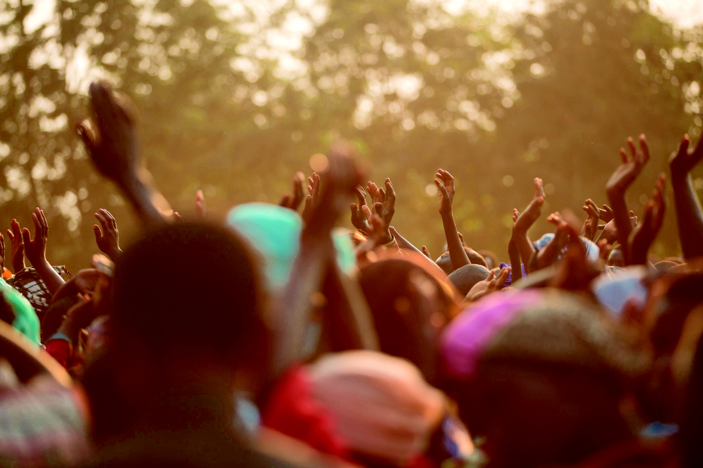
Das Bekenntnis von Belhar
Hintergrund,
Inhalt
Bedeutung

Slide 2

Einheit
Versöhnung
Gerechtigkeit
Was hat das Bekenntnis zu diesen Themen zu sagen?

Slide 3
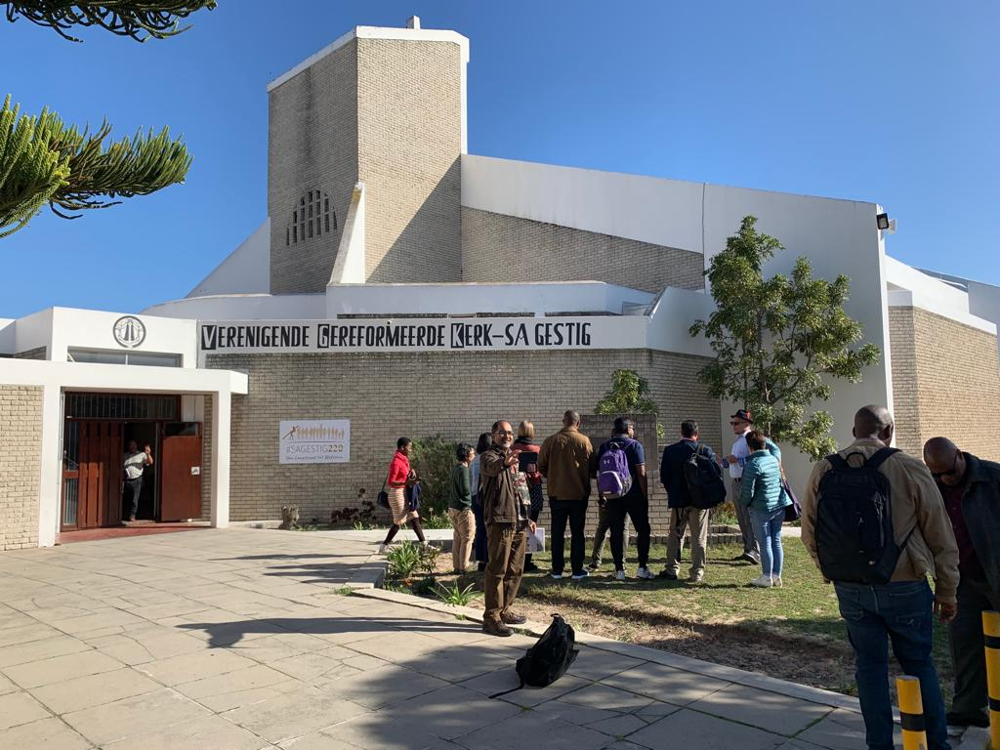
Was ist „Belhar“?
Ein Vorort von Kapstadt
Dort wurde
1986
das Bekenntnis
auf der Synode der “Dutch Reformed Mission Church”
angenommen.

Slide 4
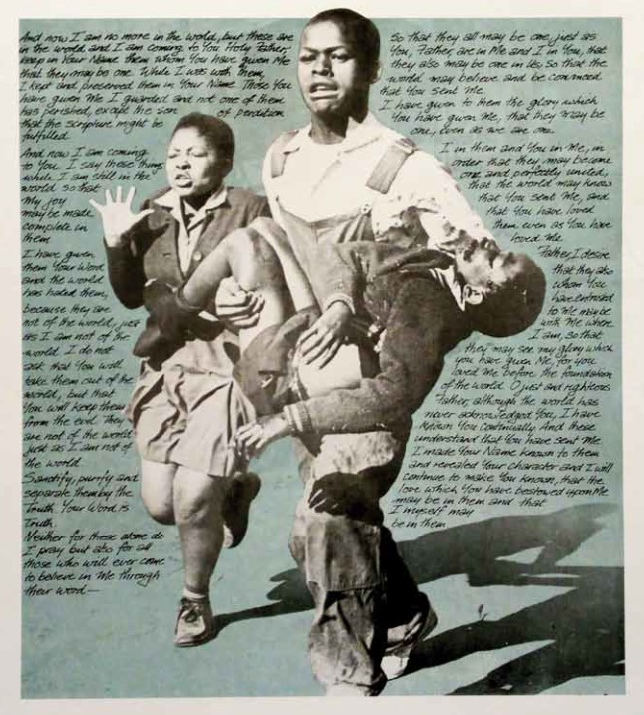
Wie war es dazu gekommen?
Historischer Hintergrund:
Südafrika zur Zeit der Apartheid,
der gesetzlich verankerten Rassentrennung
Eine “weiße” Minderheit dominiert und unterdrückt die “nicht-weiße” Mehrheit der Bevölkerung, auch mit Waffengewalt
Schüleraufstände Soweto 1976

Slide 5
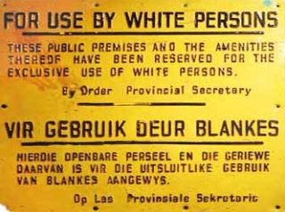
Die besondere Herausforderung für die reformierten Kirchen:
Die Rassentrennung wurde durch
die „weiße“
Niederländisch Reformierte Kirche
biblisch gerechtfertigt.
Sie baute vier nach Hautfarben getrennte Kirchen auf:
„weiße“ Kirche (Dutch Reformed Church, DRC)
„indische“ Kirche (Reformed Church in Africa, RCA)
„farbige“ Kirche (Dutch Reformed Mission Church, DRMC)
„schwarze“ Kirche (Dutch Reformed Church in Africa, DRCA)

Slide 6
Kirchlicher und theologischer Widerstand
Innerhalb Südafrikas:
im „Bekennenden Kreis“,
inspiriert durch die „Bekennende Kirche“
Weltweit:
Im Lutherischen Weltbund (1977)
Im Reformierten Weltbund (1982)
Die Stellung zur Apartheid wird zur Bekenntnisfrage erklärt.
(„Status confessionis“)

Slide 7
Zeit für ein neues Bekenntnis in Südafrika
Wenn der „Status Confessionis“ beschreibt,
was wir ablehnen (Apartheid als Irrlehre),
was haben wir demgegenüber positiv zu bekennen?
Den Ruf zu
Einheit,
Versöhnung
und Gerechtigkeit
im Gehorsam gegenüber Christus

Slide 8
Der Prozess
Die damalige „farbige“ Kirche entwirft 1982 ein Bekenntnis und einen Begleitbrief:
☞ Situation: Die Wahrheit des Evangeliums steht auf dem Spiel
☞ Autorität: Berufung auf das Wort Gottes
☞ Absicht: Nicht gegen Menschen, sondern gegen eine bestimmte Lehre
Nach vierjähriger Beratung wird 1986 das Bekenntnis angenommen.
Kurz darauf nimmt es die damalige „schwarze“ Kirche an.
Bei der Vereinigung dieser beiden Kirchen zur „Uniting Reformed Church in Southern Africa“ (URCSA) 1994 wird das Belhar Bekenntnis zur gemeinsamen Bekenntnisgrundlage.

Slide 9
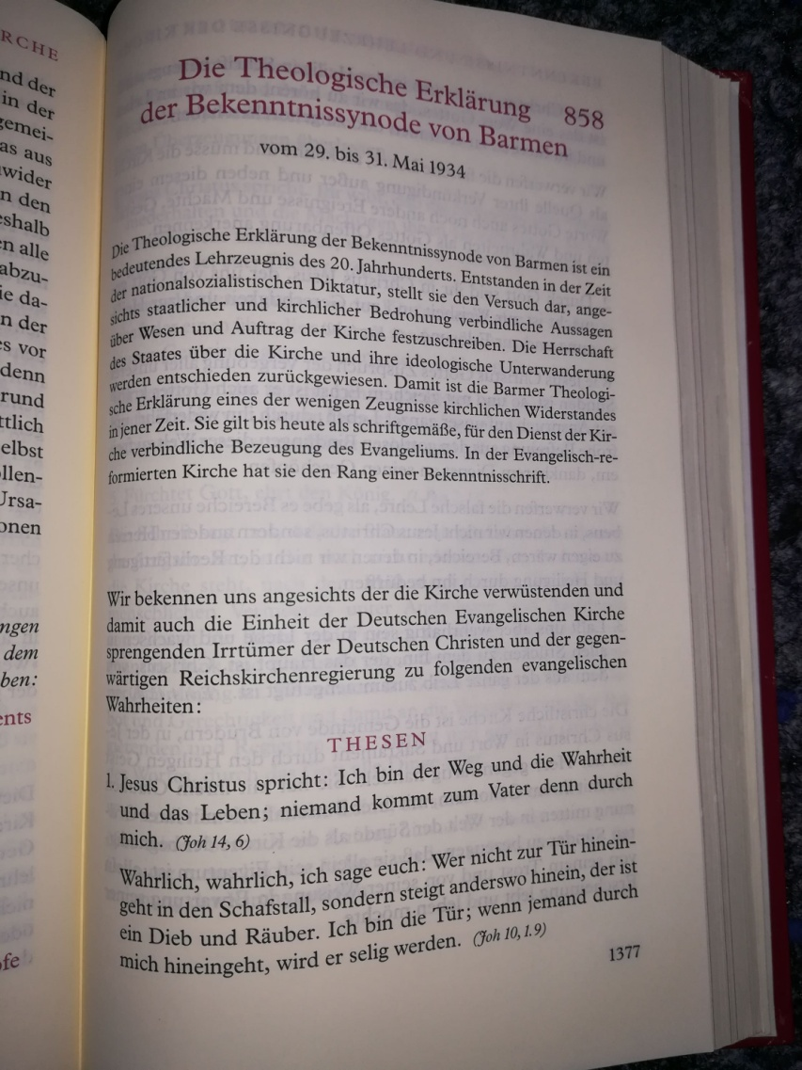
Inspiriert durch die
Barmer Theologische Erklärung
5 Artikel – 3 Hauptartikel:
Einheit, Versöhnung, Gerechtigkeit
Sätze des Bekennens
und des Verwerfens
Wir glauben…
Darum verwerfen wir…
Beginn (Art. 1): Bekenntnis zum dreieinigen Gott (Apostolikum, Bekenntnisse der Reformation)
Schluss (Art. 5): Ruf zum Gehorsam gegenüber Jesus Christus,
Bekenntnis zu Jesus als dem Herrn,
Lob des dreieinigen Gottes.

Slide 10

Einheit, Versöhnung und Gerechtigkeit gehören zusammen
Versöhnung ist die Grundlage der Einheit.
Es gibt keine Versöhnung ohne Gerechtigkeit.
Parteilichkeit: die vorrangige Option für die Armen.

Slide 11
Einheit
Wir glauben,
dass das Versöhnungswerk Christi in der Kirche
als der Glaubensgemeinschaft sichtbar wird, in der Menschen mit Gott und untereinander versöhnt sind
dass die Einheit der Kirche Jesu Christi aus diesem Grund Gabe und Auftrag ist…
dass diese Einheit sichtbar werden muss, damit die Welt glauben kann, dass Trennung, Feindschaft und Hass zwischen Menschen… eine Sünde ist, die Christus bereits überwunden hat.
dass die Unterschiede von Sprache und Kultur kraft der in Christus geschehenen Versöhnung Möglichkeiten für den gegenseitigen Dienst eröffnen;

Slide 12
Versöhnung
Wir glauben,
dass Gott seiner Kirche die Botschaft von der Versöhnung in und durch Jesus Christus anvertraut hat;
dass Gott durch sein Leben schaffendes Wort und Geist… Unversöhnbarkeit und Hass,… überwunden hat…
dass Gott… sein Volk befähigt, in einem neuen Gehorsam zu leben, der für Gesellschaft und Welt neue Möglichkeiten eröffnet

Slide 13
Gerechtigkeit
Wir glauben,
dass Gott in einer Welt voller Unrecht und Feindschaft in besonderer Weise der Gott der Notleidenden, der Armen und Entrechteten ist und seine Kirche aufruft, ihm auch hierin nachzufolgen;
dass er den Unterdrückten Recht schafft und den Hungrigen Brot gibt; … dass er die Bedrängten unterstützt; die Fremdlinge beschützt…
dass die Kirche darum Menschen in allem Leid und jeder Not beistehen muss und darum auch gegen jede Form von Ungerechtigkeit… streiten soll

Slide 14
Gehorsam
Wir glauben,
dass die Kirche aufgerufen ist, dies alles im Gehorsam gegenüber Jesus Christus, ihrem einzigen Herrn, zu bekennen und zu tun,
selbst wenn die Obrigkeit und menschliche Verordnungen dagegen stehen und selbst wenn Strafe und Leiden damit verbunden sein sollten.

Slide 15
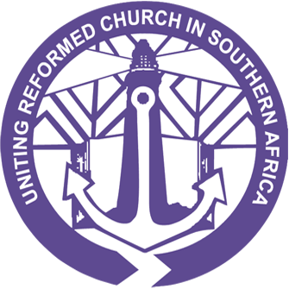
Das Bekenntnis von Belhar in Südafrika und der Welt
Die URCSA ist noch immer
im Prozess:
eine sich vereinigende,
nicht vereinigte Kirche
Die Niederländisch Reformierte Kirche
hat das Bekenntnis bis
heute nicht angenommen.

Slide 16
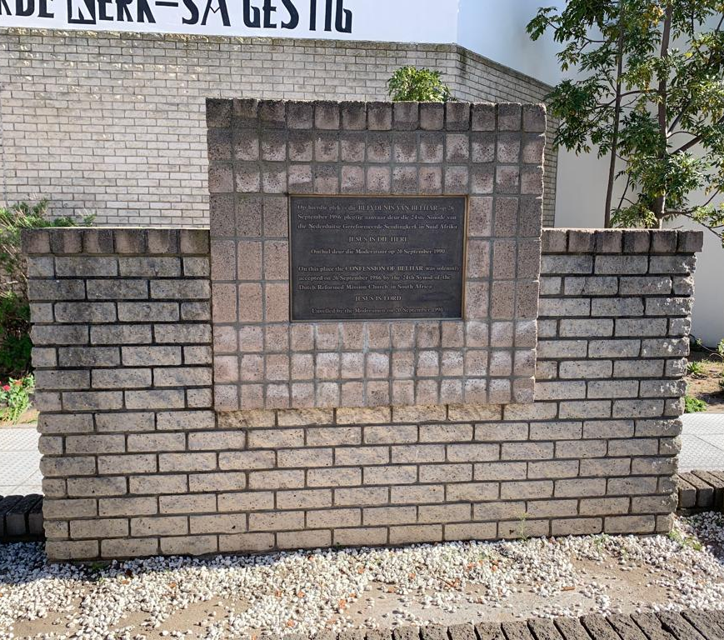
Das Bekenntnis von Belhar in Südafrika und der Welt
Aber das Bekenntnis geht um
die Welt.
In der Weltgemeinschaft
Reformierter Kirchen ist es ein selbstverständlicher Referenzpunkt.
Für viele Kirchen ist es leitend.
Die URCSA fragt ihre Partnerkirchen, ob und in welcher Weise sie sich das Bekenntnis von Belhar zu eigen machen können.

Slide 17
Das Belhar Bekenntnis in Lippe
Grundlage des Partnerschaftsvertrages von 1998:
„Vereint im Glauben an Jesus Christus, unseren Herrn und Heiland…
anerkennen die Uniting Reformed Church in Southern Africa, die Evangelisch Reformierte Kirche, die Lippische Landeskirche sowie der Reformierte Bund… wechselseitig die in ihrem jeweiligen Kontext gebildeten Bekenntnisse von Barmen und Belhar als sie verbindende Glaubensäußerungen…“

Slide 18
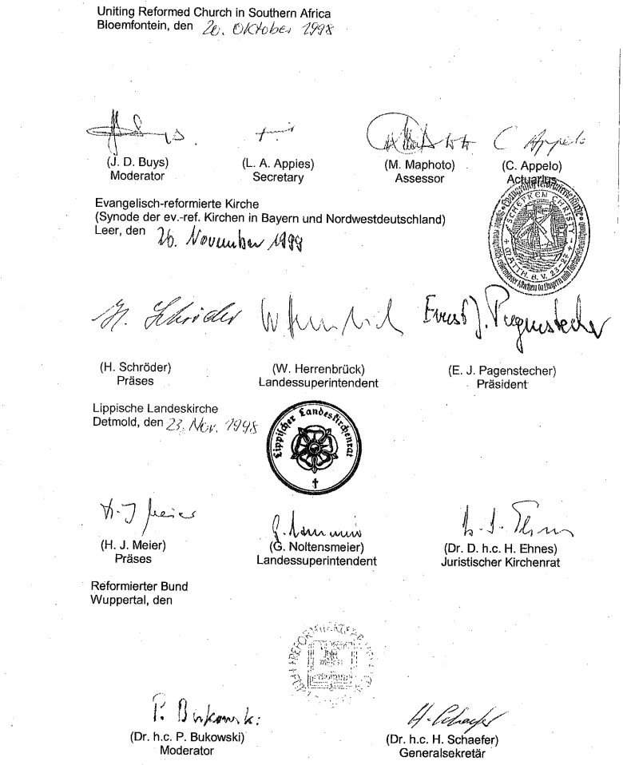

Slide 19
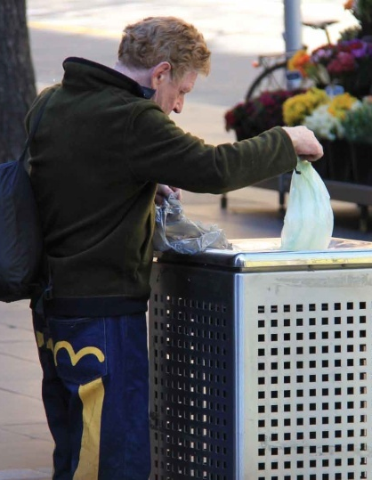
Das Belhar Bekenntnis als Leitlinie
In Lippe zum Beispiel beim Thema „neue Armut“ auf der Frühjahrssynode 2008.
Erklärung der Kammer für Ökumene, Weltmission und Entwicklung:
„Der Leib Christi… ist gespalten. Ungerechtigkeit und Armut in Lippe bedrohen die Einheit und gefährden das Kirche sein der Kirche.“

Slide 20


Das Belhar Bekenntnis in anderen Kirchen
10 Kirchen weltweit haben derzeit das Bekenntnis angenommen, darunter…
…1998 die Vereinigte protestantische Kirche in Belgien, die gegenüber dem Anwachsen rechter Parteien („Flämischer Block“) auch als Kirche Position beziehen wollte…
…2016 die Presbyterian Church (USA), im Jahr, als Donald Trump Präsident wurde, als bewusstes Bekenntnis gegen den wieder aufkommenden Rassismus

Slide 21
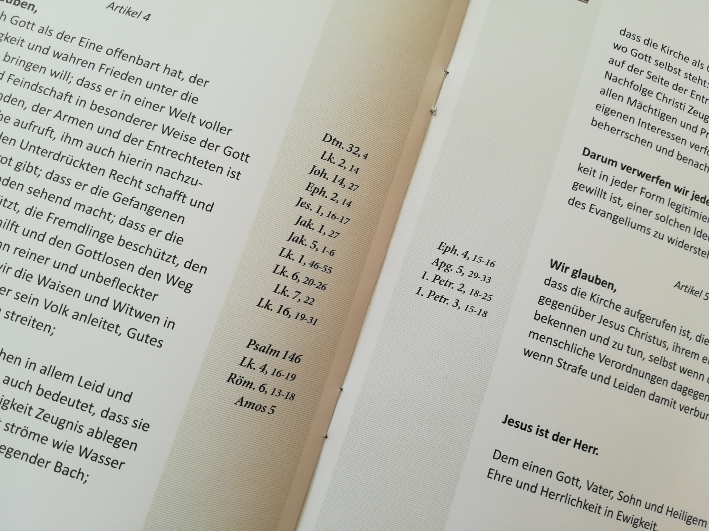
Was sagt das Bekenntnis von Belhar
in Lippe / in Deutschland?
Rassismus / Antisemitismus
Flucht und Aufnahme
Rechtspopulismus
Soziale Spaltungen:
Arm und Reich bei uns…
… und weltweit (+Klimagerechtigkeit)

Slide 22
Kirche als bekennende Kirche:
Ein Bekenntnis ist…
Verständigung nach innen
Zeugnis nach außen
Prof. Michael Weinrich:
Kirche ist „zuerst und grundsätzlich eine bekennende Kirche.“
Sie „basiert auf der guten Nachricht von Ostern: Christus ist von den Toten auferstanden.“
Das „macht die Kirche unweigerlich zur Botschafterin des Willens Gottes für das Leben…“

Slide 23
Kirche als bekennende Kirche:
reformierte und lutherische Tradition
Reformiert:
Das eine Wort Gottes muss immer neu gesagt werden.
Lutherisch:
Die Bildung der Bekenntnisschriften ist grundsätzlich mit der Reformationszeit abgeschlossen, trotzdem gibt es die Herausforderung zu aktuellem Bekennen.
Beide
teilen das Verständnis, dass Kirche in ihrer Zeit und an ihrem Ort bekennende Kirche sein muss

Slide 24
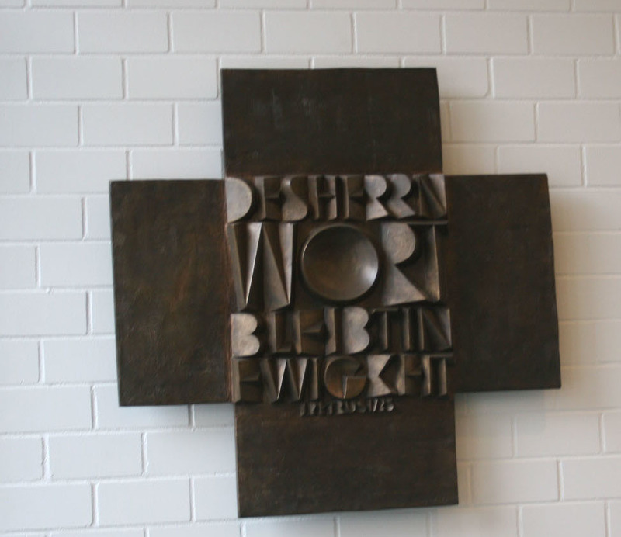
Barmer Theologische Erklärung
Lutherische, reformierte und unierte Christ*innen haben 1934 bekannt.
Auch die Lippische Landeskirche hat eine Formulierung in der Präambel gefunden, die von lutherischer und reformierter Seite getragen wird
Ähnlich kann ein Bezug auf das Belhar Bekenntnis erfolgen, ohne dass damit am unterschiedlichen Bekenntnisverständnis etwas geändert wird
"Des Herrn Wort bleibt in Ewigkeit"
Kreuz mit Schlusswort der Barmer Theologischen Erklärung im Foyer des Düsseldorfer Landeskirchenamts (Ev. Kirche im Rheinland)

Slide 25
Der Formulierungsvorschlag für die Präambel
„Erbaut auf dem Grunde der Apostel und Propheten, da Jesus Christus der Eckstein ist
Gegründet in der Botschaft der Heiligen Schrift,
  - wie sie im Alten und Neuen Testament bewahrt,
  - in den altkirchlichen Glaubensbekenntnissen ausgesagt,
  - im Bekenntnis der Reformation in neuer Klarheit ans Licht getreten,
  - durch die Theologische Erklärung der Bekenntnissynode von Barmen als
  Wegweisung für die angefochtene Kirche gedeutet ist
  - und durch das Bekenntnis von Belhar im ökumenischen Horizont
  vergegenwärtigt wird
Getreu dem Bekenntnis
Zu Gott, dem Vater, der die Welt aus nichts erschaffen und sein Volk Israel erwählt hat und ihm die Treue hält
Zu Jesus Christus, dem gekreuzigten und auferstandenen Sohn Gottes, der wiederkommen und sein Reich vollenden wird,
Und zu dem heiligen Geist, der lebendig macht und in der Kirche Gemeinschaft über alle Grenzen schenkt
Gibt sich die Lippische Landeskirche diese Verfassung.“

Slide 26
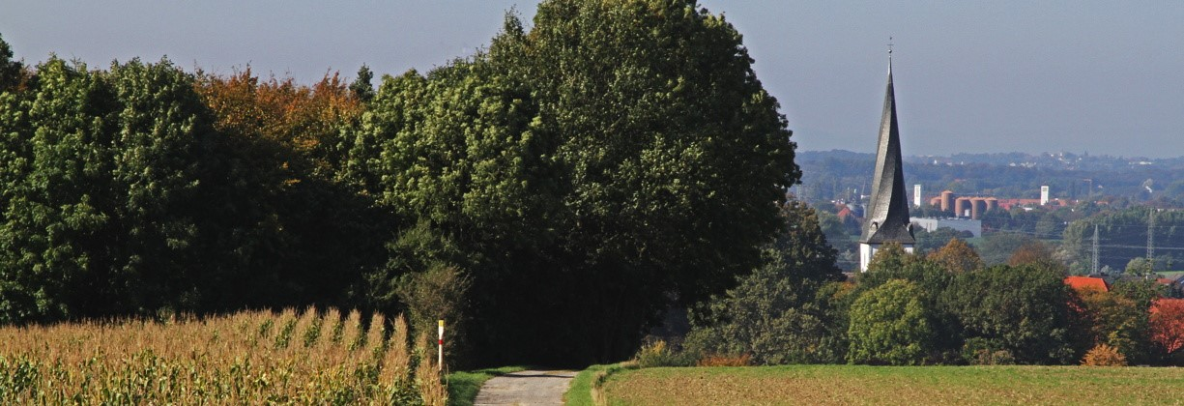
„Kirche in Lippe bis 2030“
Wenn sich die Lippische Landeskirche das Bekenntnis von Belhar zu eigen macht, schärft sie ihr Profil im Sinne der „Leitlinien kirchlichen Handelns - Kirche in Lippe bis 2030“:
Gott loben
In der Liebe wachsen
Das Recht ehren
Gesicht zeigen

Slide 27
„Jesus ist der Herr.
Dem einen Gott, Vater, Sohn und Heiligem Geist,
sei Ehre und Herrlichkeit in Ewigkeit.“
(Schlusssatz des Bekenntnisses von Belhar)
Quellen:
Epd Dokumentation, Evangelischer Pressedienst, Belhar Konferenz, Belhar conference, Frankfurt 2019
Für das Recht streiten. 30 Jahre Bekenntnis von Belhar, Evangelisch-reformierte Kirche, Lippische Landeskirche, Reformierter Bund in Deutschland (HG), Hannover 2016
Thomas O.H. Kaiser, Versöhnung in Gerechtigkeit, Neukirchen-Vluyn 1996
Das Bekenntnis von Belhar und seine Bedeutung für die reformierten Kirchen in Deutschland, Lippische Landeskirche, Evangelisch-reformierte Kirche, Reformierter Bund in Deutschland (HG), Detmold 1998

